Slide 1
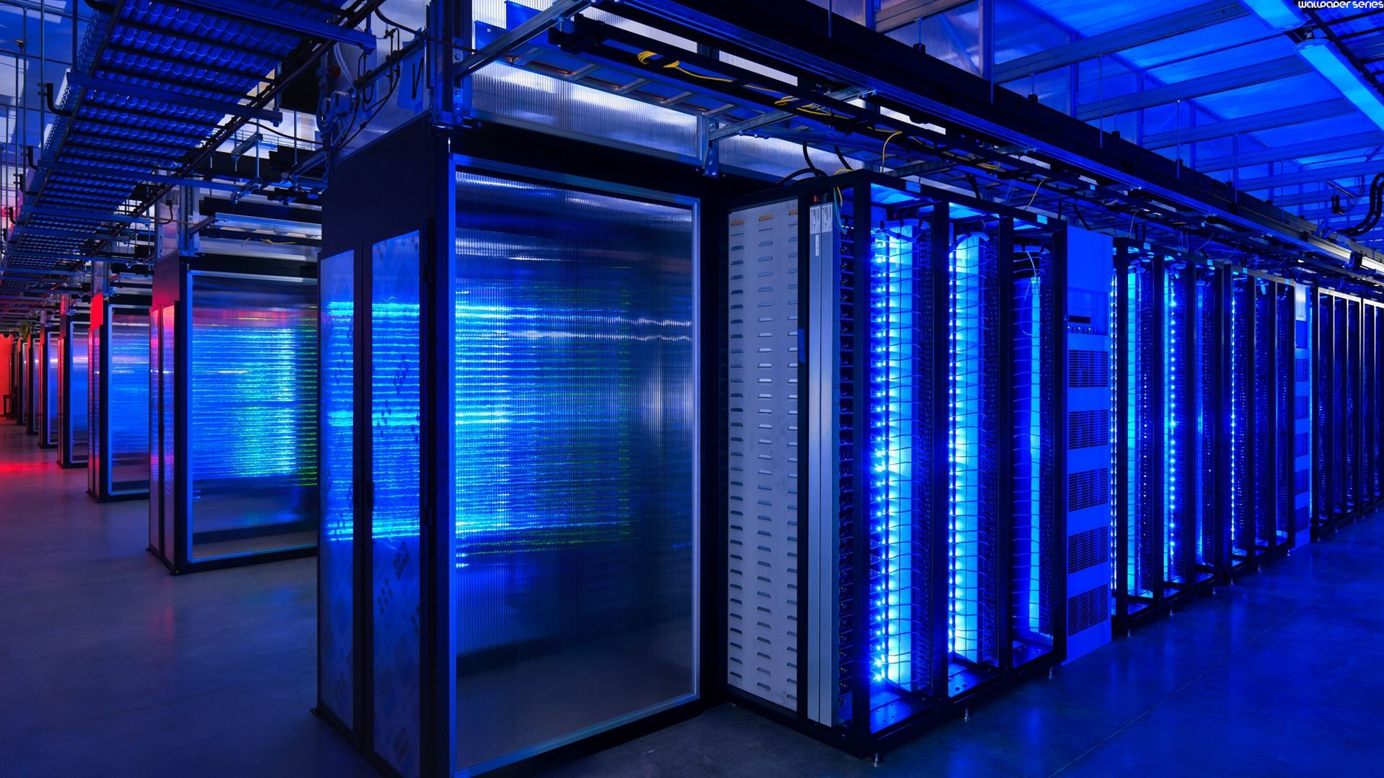
Servidor Web
Quais existem? Usa em qual linguagem de prog.? Quem criou? Quem usa?

Slide 2

O QUE É UM SERVIDOR WEB?
Um servidor web é um computador ou dispositivo que armazena e entrega conteúdo online, como sites, aplicativos e serviços. Ele é responsável por receber solicitações de usuários, processar e enviar as respostas de volta para os navegadores.

Slide 3
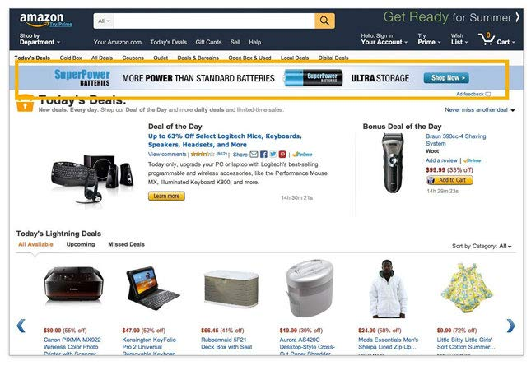


Tipos de Servidores Web
Dinâmico
Estático

Slide 4
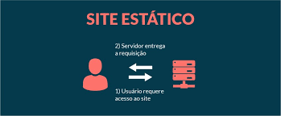
Estático
Os servidores web estáticos enviam os arquivos de um site para o navegador sem qualquer alteração. As páginas web estáticas são simples de construir, mas são difíceis de alterar, pois exigem que as alterações sejam implementadas manualmente em cada ponto.

Slide 5
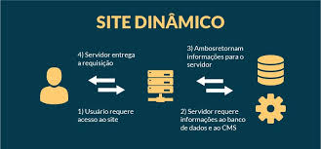
Dinâmico
Os servidores web dinâmicos atualizam os arquivos hospedados no site antes de enviá-los ao usuário. As páginas web dinâmicas são mais complexas de projetar, mas permitem que o servidor gere conteúdo exclusivo cada vez que a página é carregada.

Slide 6
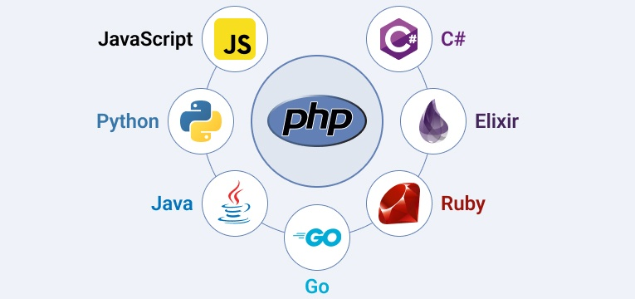
A linguagem de programação de servidor web
O código do lado do servidor pode ser escrito algumas linguagens de programação - exemplos de linguagens da web do lado do servidor populares incluem PHP, Python, Ruby, C # e NodeJS (JavaScript).

Slide 7

E quem criou o servidor web?
O cientista da computação britânico Tim Berners-Lee criou o primeiro servidor web em 1990, enquanto trabalhava no CERN, a Organização Europeia de Pesquisa Nuclear, na Suíça. O servidor ficava no computador NeXT.

Slide 8

E quem usa o servidor web?
Bom essa resposta é bem simples, servidores web são usados por todos os usuários da internet, pois são essenciais para o funcionamento da rede.
Sendo usado tanto por usuarios.
Sites, que são hospedados no mesmo.
E navegadores que sao os equipamentos que clientes solicitam as paginas aos servidores.

Slide 9

FIM

